Slide 1
Magnetické pole
Stacionární magnetické pole
Nestacionární magnetické pole
Centrum pro virtuální a moderní metody a formy vzdělávání na Obchodní akademii T.G. Masaryka, Kostelec nad Orlicí

Slide 2
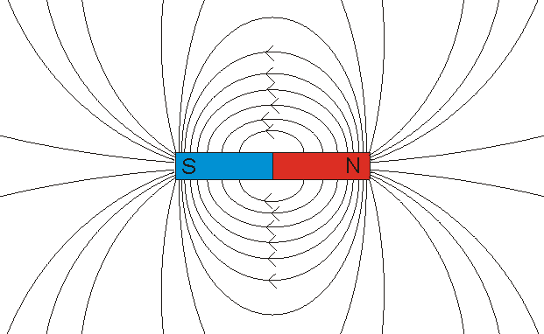
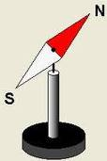
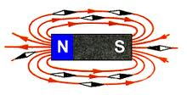
Stacionární magnetické pole
Magnetické pole tyčového magnetu:
magnetka
severní pól (N) – tmavě zbarven
- ukazuje k jižnímu pólu magnetu

Slide 3
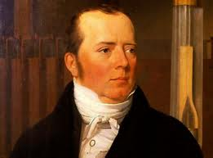
Stacionární magnetické pole
Magnetické pole vodiče s proudem:
Dánský fyzik H. Ch. Oersted
pozoroval vychýlení magnetky
v blízkosti vodiče, kterým
prochází proud(1820)
magnetické pole existuje nejen kolem magnetů, ale i kolem vodičů s proudem

Slide 4
Stacionární magnetické pole
Magnetická indukční čára:
myšlená čára znázorňující silové
působení magnetického pole
uzavřená křivka
křivka, jejíž tečna v daném bodě
má směr osy velmi malé magnetky umístěné
v tomto bodě
orientaci určuje směr od jižního k severnímu pólu magnetky

Slide 5
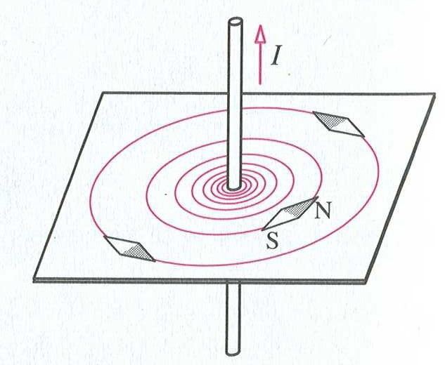
Stacionární magnetické pole
Magnetické pole:
přímého vodiče s proudem
tvar soustředných kružnic,
jejichž středy tvoří procházející
vodič
v rovině kolmé k vodiči
orientace závisí na směru
proudu
určení směru pomocí Ampérova pravidla pravé ruky

Slide 6
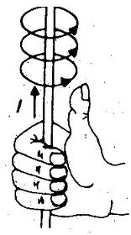
Stacionární magnetické pole
Ampérovo pravidlo pravé ruky:
Ukazuje-li při uchopení vodiče
pravou rukou palec dohodnutý
směr procházejícího proudu,
pak prsty ukazují orientaci
magnetických indukčních čar.

Slide 7
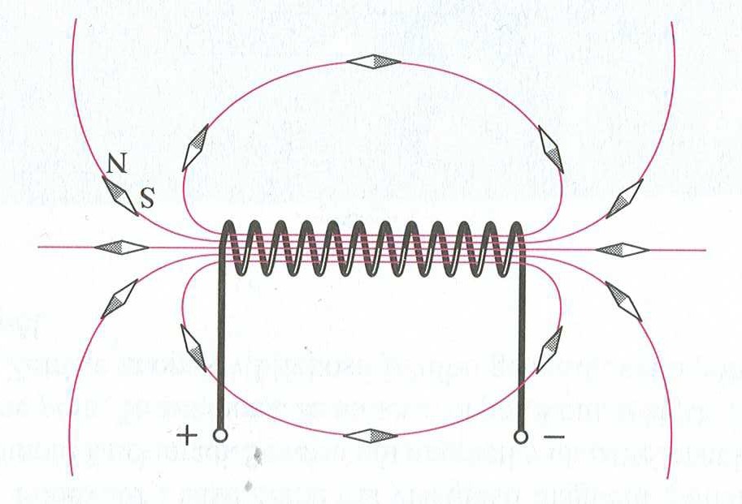
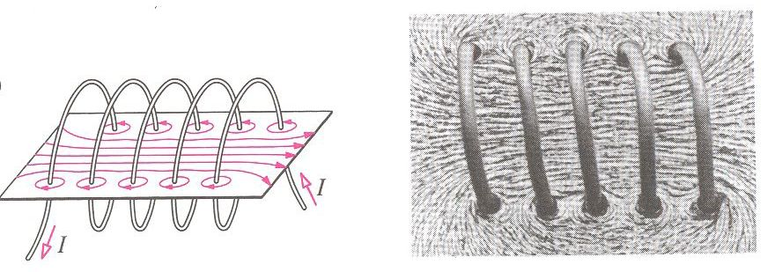
Stacionární magnetické pole
b) cívky
v dutině cívky indukční čáry
rovnoběžné homogenní
(stejnorodé) magnetické pole

Slide 8
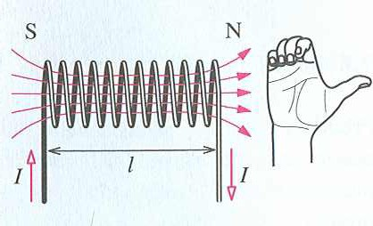
Stacionární magnetické pole
Ampérovo pravidlo pravé ruky:
Položíme-li pravou ruku na cívku
tak, že pokrčené prsty ukazují
dohodnutý směr proudu,
pak palec ukazuje orientaci
indukčních čar
(polohu severního pólu).

Slide 9
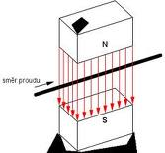
Magnetické pole vodiče s proudem
Magnetická síla F_{m}:
Magnetické pole – silové působení
na vodič, kterým prochází elektrický
proud magnetická síla F_{m}.
Platí: [N.m⁻¹]
l = délka vodiče zasahující do magnetického pole
I = proud ve vodiči
B = magnetická indukce
α = úhel mezi vodičem a indukčními čarami

Slide 10
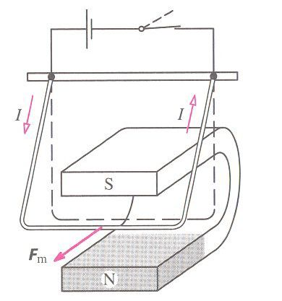
Magnetické pole vodiče s proudem
Demonstrace magnetické síly:

Slide 11
Stacionární magnetické pole
Magnetická indukce B:
vektorová veličina
vektor magnetické indukce leží v tečně k indukční čáře v daném místě magnetického pole a jeho směr odpovídá orientaci indukční čáry
Platí:
jednotkou B je tesla, značka T,

Slide 12
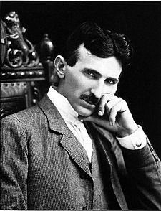
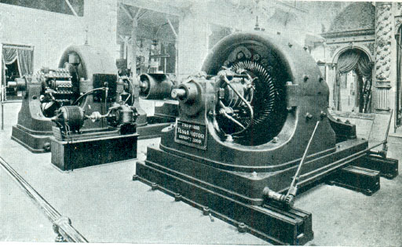
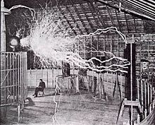
Stacionární magnetické pole
Chorvatský elektrotechnik
Nikola Tesla
(1856-1942)
žil v Americe
vynálezy v oblasti elektrických
strojů a vysokých frekvencí

Slide 13
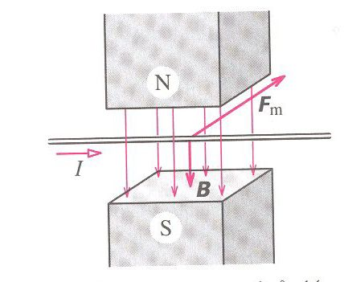
Stacionární magnetické pole
vektor B je kolmý jak ke směru proudu, tak ke směru magnetické síly F_{m}

Slide 14
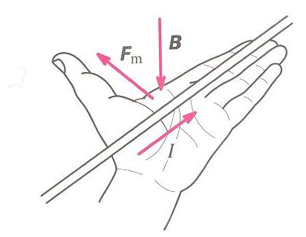
Stacionární magnetické pole
Flemingovo pravidlo levé ruky:
Položíme-li otevřenou levou
ruku k přímému vodiči tak,
aby prsty ukazovaly směr
proudu a indukční čáry
vstupovaly do dlaně,
ukazuje odtažený palec směr
síly, kterou působí magnetické pole
na vodič s proudem.

Slide 15
Příklad:
V homogenním magnetickém poli o magnetické indukci 0,8 T je umístěn přímý vodič, kterým prochází proud 2 A. Aktivní délka vodiče je 15 cm. Vodič svírá se směrem vektoru magnetické indukce úhel 30°. Urči, jakou silou působí magnetické pole na vodič.
Řešení: 0,12N

Slide 16
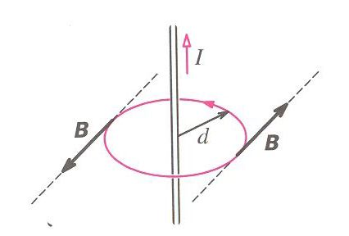
Stacionární magnetické pole
Magnetické pole rovnoběžných vodičů s proudem:
Velmi dlouhý přímý vodič
- B leží v rovině kolmé k vodiči
- B má směr tečny k magnetické
indukční čáře
Platí:
μ = permeabilita prostředí

Slide 17
Stacionární magnetické pole
Permeabilita prostředí – charakterizuje prostředí, v němž elektrický proud vytváří magnetické pole.
Magnetické pole vzniklé ve vakuu (vzduchu)
permeabilita vakua
Pro srovnání různých látkových prostředí
relativní permeabilita prostředí

Slide 18
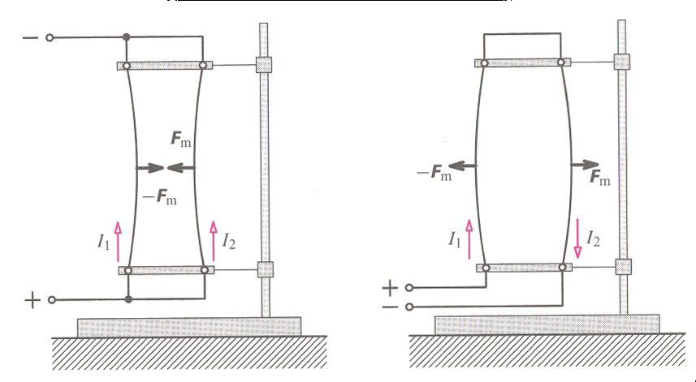
Stacionární magnetické pole
Vzájemné působení rovnoběžných vodičů s proudem
Při souhlasných směrech proudů se vodiče přitahují, při nesouhlasných odpuzují.

Slide 19
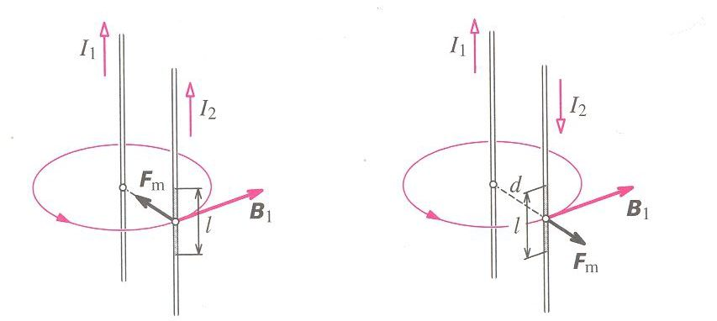
Stacionární magnetické pole
Magnetická síla při vzájemném působení rovnoběžných vodičů s proudem.
Platí:

Slide 20
Stacionární magnetické pole
Definice jednotky proudu ampér A:
Ampér je stálý proud, který při průchodu dvěma přímými rovnoběžnými nekonečně dlouhými vodiči zanedbatelného průřezu umístěnými ve vakuu ve vzdálenosti 1 m od sebe vyvolá mezi vodiči sílu o velikosti 2·10⁻⁷ N na 1 m délky vodiče.

Slide 21
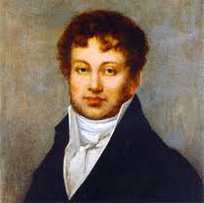
Stacionární magnetické pole
Francouzský fyzik André Marie Ampére
(1775-1836)
zabýval se magnetismem
vybudoval základy
elektrodynamiky
vynálezcem galvanometru
a komutátoru

Slide 22
Stacionární magnetické pole
Magnetická síla při vzájemném působení rovnoběžných vodičů s proudem.
Platí:

Slide 23
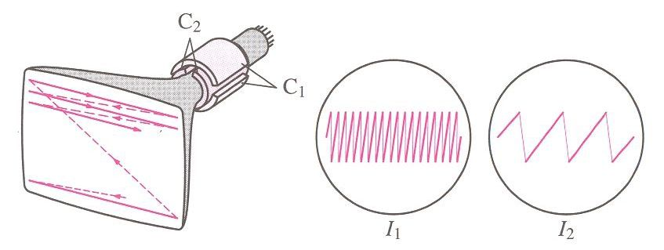
Stacionární magnetické pole
Částice s nábojem v magnetickém poli:
- magnetická síla F_{m} působící na částici s nábojem pohybující se v magnetickém poli je v každém okamžiku kolmá k magnetické indukci B i k rychlosti částice v.
Platí:
Užití: k řízení pohybu elektronového paprsku v televizní obrazovce

Slide 24
Stacionární magnetické pole
Magnetické vlastnosti látek:
jednotlivé elektrony v atomech vytvářejí elementární magnetická pole ty se skládají a vytvářejí výsledné magnetické pole atomu
podle uspořádání elektronů v atomu se magnetické pole uvnitř atomu navzájem:
a) zcela zruší = diamagnetické atomy
b) částečně zruší = paramagnetické atomy

Slide 25
Stacionární magnetické pole
Existují tři základní skupiny magnetických látek:
1. Diamagnetické látky
složeny z diamagnetických atomů
μ_{r} < 1
mírně zeslabují magnetické pole
některé kovy – zlato, měď, rtuť
nekovové materiály – sklo
kapaliny a plyny
většina organických látek

Slide 26
Stacionární magnetické pole
2. Paramagnetické látky
složeny z paramagnetických atomů
μ_{r} > 1
mírně zesilují magnetické pole
většina kovů – sodík, draslík, platina, hliník
některé soli v krystalickém stavu a jejich roztoky
některé plyny - vzduch

Slide 27
Stacionární magnetické pole
3. Feromagnetické látky
složeny z paramagnetických atomů
μ_{r} = 10² - 10⁵
značně zesilují magnetické pole
již slabým vnějším magnetickým polem lze vyvolat takové uspořádání atomů, že se magnetické pole zesílí = magnetování látky
trvalý magnet i po zániku pole
železo, kobalt nikl + jejich slitiny

Slide 28
Stacionární magnetické pole
užití – jádra cívek v elektromagnetech, transformátorech, elektrických strojích
feromagnetismus – látka v krystalickém stavu
pro každou feromagnetickou látku existuje určitá teplota(Curieova), při které ztrácí feromagnetické vlastnosti a stává se látkou paramagnetickou (železo 770 °C)
Mezi feromagnetické látky patří ferimagnetické látky (ferity) = sloučeniny oxidu železa s oxidy jiných kovů
Užití: v elektrotechnice – jádra cívek.

Slide 29
Nestacionární magnetické pole
Magnetická indukce B se s časem mění.
Zdrojem může být:
a) nepohybující se vodič s časově proměnným
proudem
b) pohybující se vodič s proudem
c) pohybující se permanentní magnet nebo
elektromagnet.

Slide 30
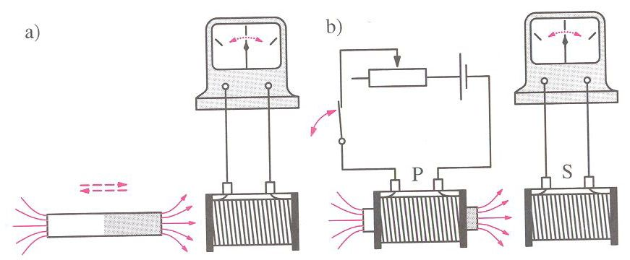
Nestacionární magnetické pole
Elektromagnetická indukce:
a)pohyb magnetu v blízkosti cívky
b)P = primární cívka, S = sekundární cívka
změna proudu v P, sepnutí (rozpojení) vypínače

Slide 31
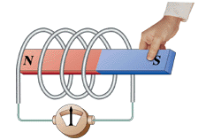
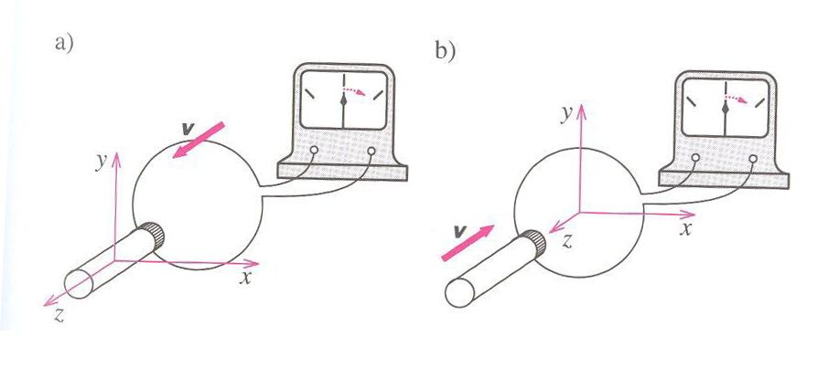
Nestacionární magnetické pole
Nestacionární magnetické pole je příčinou vzniku indukovaného elektrického pole = elektromagnetická indukce.
Na koncích cívky vzniká indukované elektromotorické napětí U_{i} a uzavřeným obvodem prochází indukovaný proud I_{i}.

Slide 32
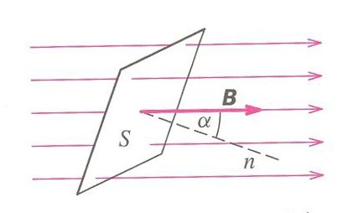
Nestacionární magnetické pole
Magnetický indukční tok Ф:
Platí:
B = magnetická indukce
S = obsah rovinné plochy
α = úhel mezi B a normálou
plochy
Jednotkou je weber, značka Wb.

Slide 33
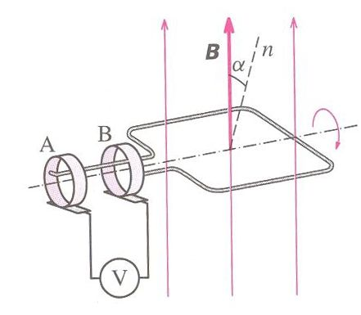
Nestacionární magnetické pole
Faradayův zákon elektromagnetické indukce:
Jestliže magnetický indukční tok plochou ohraničenou vodičem se za dobu Δt změní o ΔФ, indukuje se ve vodiči elektromotorické napětí.
Platí:
Indukované napětí je tím
větší, čím rychlejší je změna
magnetického pole.

Slide 34
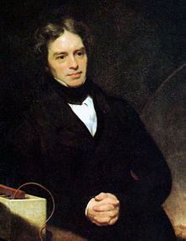
Nestacionární magnetické pole
Anglický chemik a fyzik Michael Faraday
(1791 – 1867)
Objevil:
zákony elektrolýzy
elektromagnetickou indukci
diamagnetismus a
paramagnetismus
magnetické a elektrické siločáry.

Slide 35
Nestacionární magnetické pole
Indukovaný proud I_{i}:
vzniká při elektromagnetické indukci v každém uzavřeném vodiči, popř. v uzavřeném elektrickém obvodu
Platí:
R = odpor vodiče

Slide 36
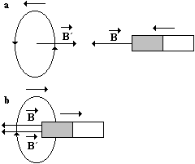
Nestacionární magnetické pole
Lenzův zákon:
Indukovaný elektrický proud v uzavřeném obvodu má takový směr, že svým magnetickým polem působí proti změně magnetického indukčního toku, která je jeho příčinou.

Slide 37
Příklad:
V rovině, která je kolmá k indukčním čárám homogenního magnetického pole o magnetické indukci velikosti 10⁻² T, leží drátěný závit o odporu 1Ω . Obsah plochy závitu se za 2 s rovnoměrně zvětšil z 2 cm² na 10 cm². Urči proud, který procházel závitem.
Řešení: 4 μA

Slide 38
Nestacionární magnetické pole
Vlastní indukce:
indukované elektrické pole vzniká ve vodiči i při změnách magnetického pole, které vytváří proud procházející vlastním vodičem
vlastní magnetické pole vytváří v cívce magnetický indukční tok Ф
Platí:
L = indukčnost cívky
jednotkou indukčnosti je henry, značka H

Slide 39
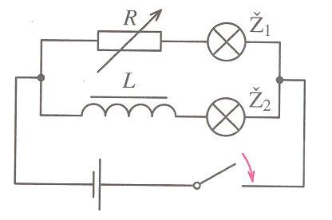
Nestacionární magnetické pole
Jestliže se za dobu Δt změní proud o ΔI, změní se magnetický indukční tok cívkou o ΔФ = LΔI a v cívce se indukuje napětí:

Slide 40
Použitá literatura a www stránky
Fyzika pro gymnázia – Elektřina a magnetismus
doc. RNDr. Oldřich Lepil, CSc
PaedDr. Přemysl Šedivý
Sbírka řešených úloh z fyziky pro SŠ
RNDr. Karel Bartuška
Fyzika pro střední školy
doc. RNDr. Oldřich Lepil, CSc
RNDr. Milan Bednařík, CSc
Fyzweb.cz

